Slide 1
Problém vymezení experimentu a smrt příběhu
Experimentální literatura ESB102
26. 2. 2018

Slide 2
Rozvržení hodiny
Co je to experiment v exaktních vědách
Jak se projevuje experiment v umění
Proč literatura 20. století?
Problematické pojmenování experimentu
Jazyk
Parodie
Filosofie
Esej
Encyklopedie

Slide 3
Problematika experimentu: Exaktní a společenské vědy
Francis Bacon – Nový organon (1620)
René Descartes – Rozprava o metodě (1637)
Ověření teorie.
Verifikace (kladné ověření), falzifikace (záporné ověření).
Opakovatelnost.
Proměnné v experimentech
Fyzika a chemie – vstupní podmínky, parametry;
Biologie a lékařství – kontrolní skupina;
Spol. vědy – zkoumaný vzorek;

Slide 4
Problematika experimentu: Estetika a teorie umění
Cíl experimentu – estetický princip
Estetický princip – snaha vytvořit novou nebo ozvláštňující (např. aktualizací starého) estetickou situaci
Teorie – vytvoření nového estetického principu
Opakovatelnost – převedení estetického principu do jiné doby
U. Eco – sémantický (naivní) vs. sémiotický (kritický) čtenář
(in Meze interpretace)

Slide 5
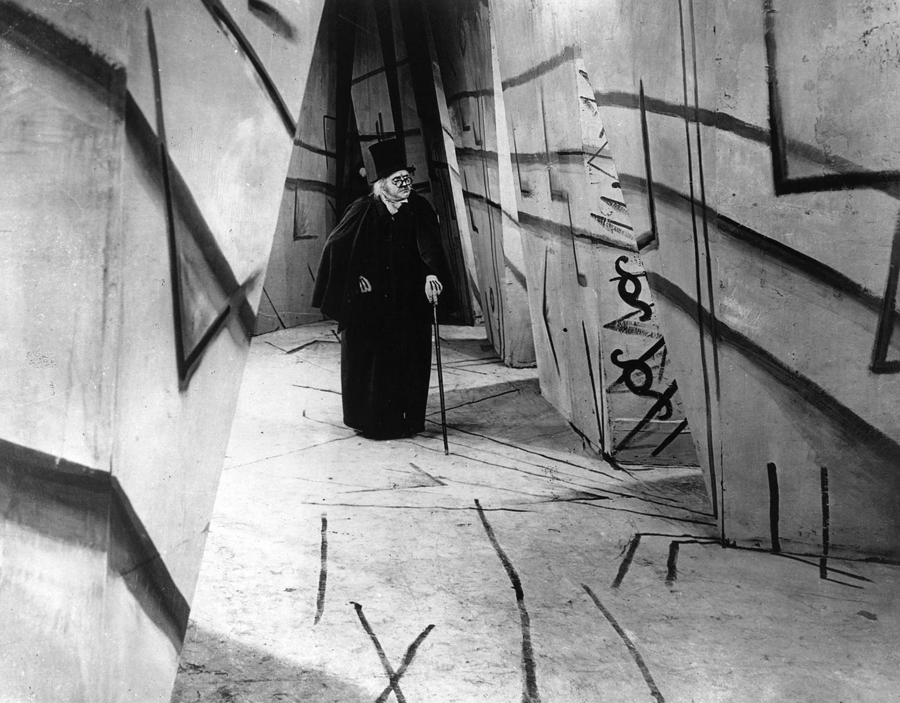
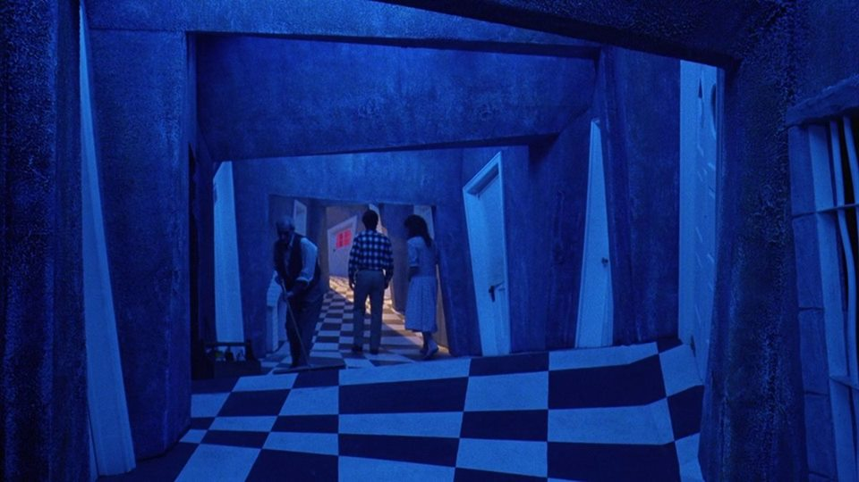
Kabinet Dr. Caligariho (1920, r. R. Wien) Beetlejuice (1988, r. T. Burton)
https://youtu.be/sBC77yCGEt4?t=14s

Slide 6
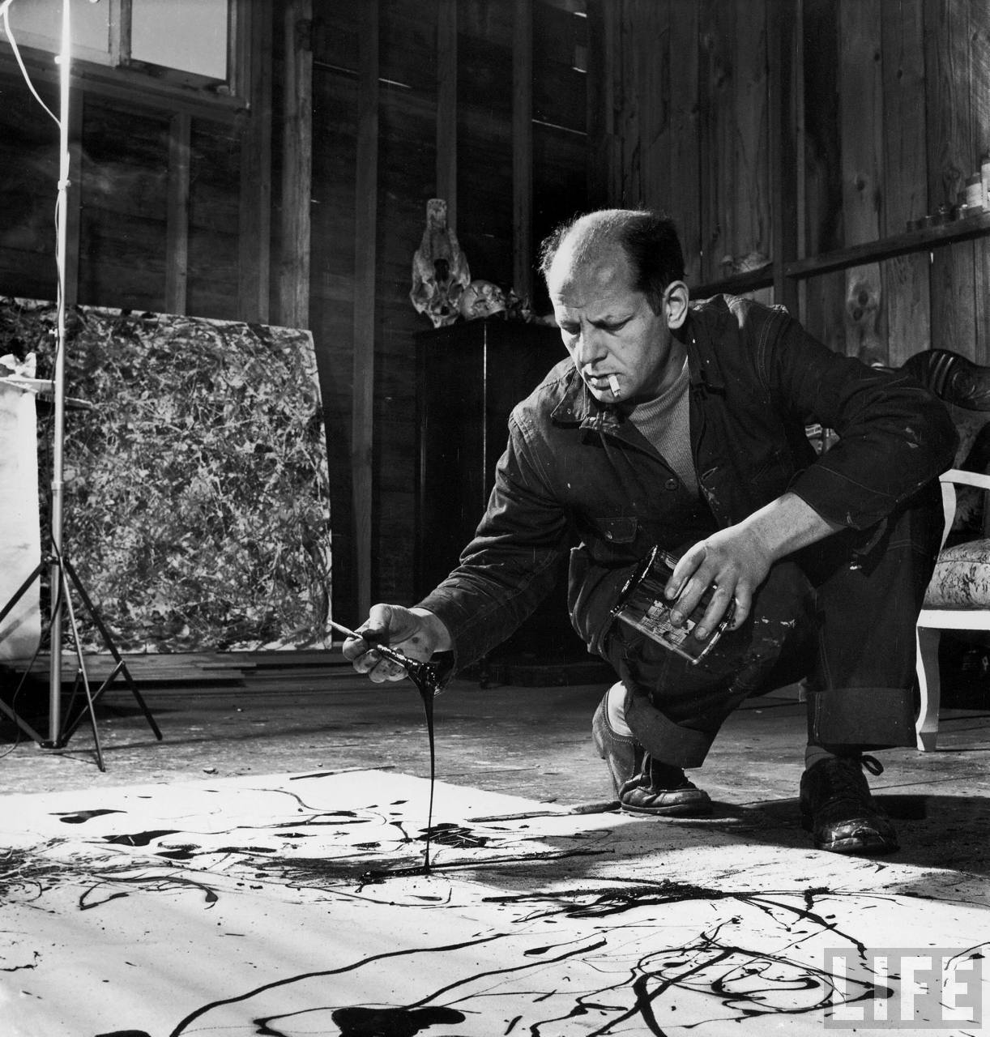
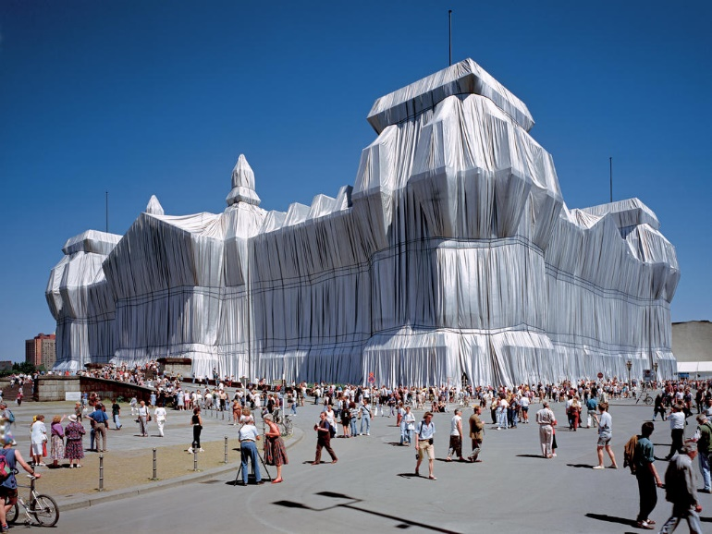
Problematika experimentu: Estetika a teorie umění
Jackson Pollock – technika drippingu Christo – zabalení Reichstagu

Slide 7
Problematika experimentu: Estetika a teorie umění
Kazimír Malevič – Bílá na bílé Mark Rothko – Oranžová a žlutá

Slide 8
Problematika experimentu: Estetika a teorie umění
Estetický princip – snaha vytvořit novou nebo ozvláštňující (např. aktualizací starého) estetickou situaci
Teorie – vytvoření nového estetického principu
Opakovatelnost – převedení estetického principu do jiné doby
Cíl experimentu – estetický princip
Výsledkem experimentu by měl být vždy umělecké dílo, tedy dílo s primární estetickou funkcí.

Slide 9
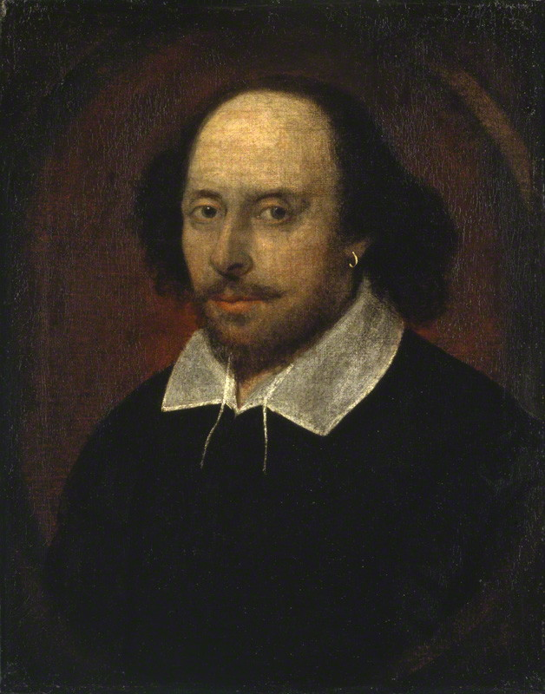
1. Jazyk Dante a Shakespeare
Dante Alighieri
Božská komedie (1306–1320)
O řeči lidové (1304) (De vulgari eloquentia)
William Shakespear
Přibližně 2 000 slov a frází
Cold-blood, eye-bowl, manager, unconfortable, gossip

Slide 10
1. Jazyk James Joyce – Finnegans Wake (Anna Livia Plurabella)
Její nahaté kubistické punčochy byly skvrnami postruženy; fešácky si navlíkla kalikovou shimznu mlhového timbru, jenž nebyl stálý a pustil v prádle; pružný korset rivalizoval s její štíhlostí; krvavě oranžeové kalhoty, dvojjediné roucho, ukazovaly příroudné holkaté černé spodky, směle přišpendlené a lehce k odepnutí;
Her nude cuba stockings were salmospotspeckled: she sported a galligo shimmy of hazevaipar tinto that never was fast till it ran in the washing: stout stays, the rivals, lined her length: her bloodorange bockknickers, a two in one garment, showed natural nigger boggers, fancyfastened, free to undo;
https://youtu.be/1SuHkY2wAQA?t=8m43s

Slide 11
2. Parodie Obecná teorie parodie
Podmínky parodie
1. Nutnost pretextu
2. Výsměšný poměr k pretextu
Materiál parodie
1. Téma
2. Stylové prostředky

Slide 12
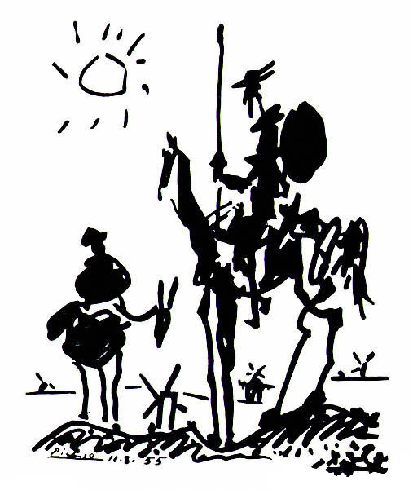
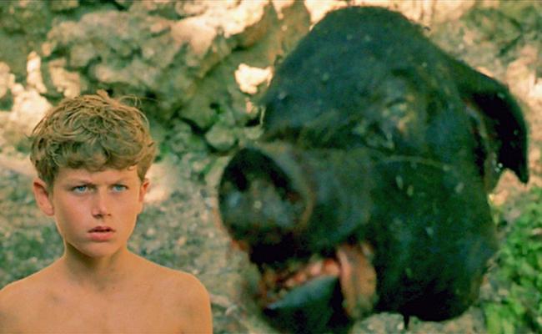
2. Parodie Parodie tématu
Miguel de Cervantes y Saavedra – Don Quijote William Golding – Pán much

Slide 13
2. Parodie Parodie stylových prostředků
„Škoda, že si toho, když mě plodili, můj otec nebo má matka, ba vlastně oba, jakož to bylo jejich svatou povinností, lépe nehleděli; kdyby totiž rozvážili, jak mnoho záleží na tom, co činí,—že totiž nejde jenom o zplození rozumového tvora, ale že to, jaké šťávy i sklony mají v nich zrovna vrch, rozhodne třeba o leposti i horkosti jeho těla, snad i o jeho nadání a celém založení ducha,—a ať si myslili, co chtěli, i o blahobytu celého jeho rodu:—Kdyby to byli všechno náležitě zvážili a promyslili a podle toho se řídili,—jsem si věru jist, že bych se na světě vyjímal docela jinak, než se snad budu jevit čtenáři.“
L. Sterne – Život a názory blahorodého pána Tristrama Shandyho (I/1)

Slide 14
2. Parodie Parodie stylových prostředků
„Copak se teď sluší, řekl si v duchu otec, mluvit o penězích a granátnících?“
Tristram Shandy (IV/5)
„Mapu strýčka Tobyho odnesli do kuchyně.“
Tristram Shandy (IX/37)

Slide 15
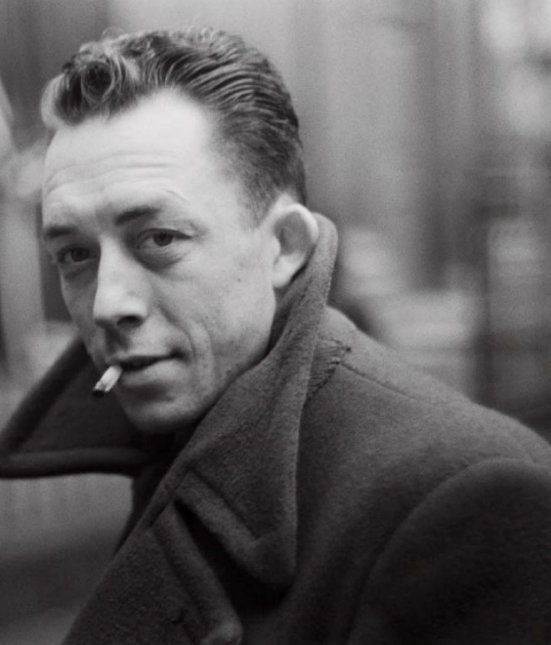
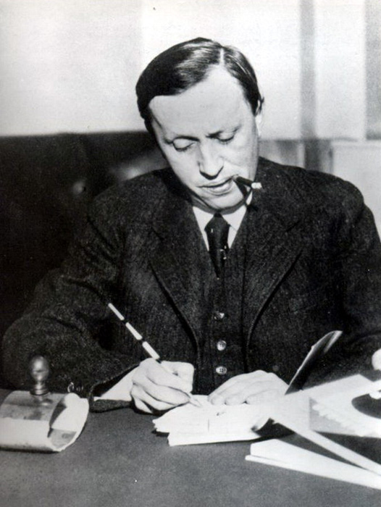
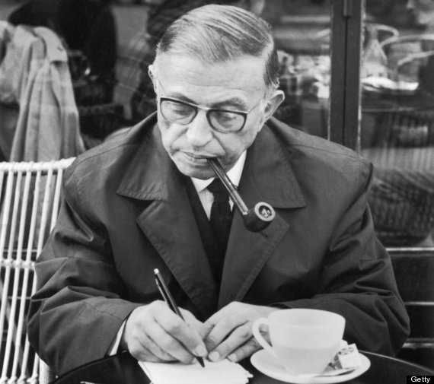
3. Filosofie v literaturu
Albert Camus
Cizinec (1942) Mýtus o Sisyfovi (1942), Člověk revoltující (1951)
Jean-Paul Sartre
Hnus (1938), Zeď (1939)
Karel Čapek
noetická trilogie:
Hordubal, Povětroň, Obyčejný život (1933—34)
Život a dílo skladatele Foltýna (1939)

Slide 16
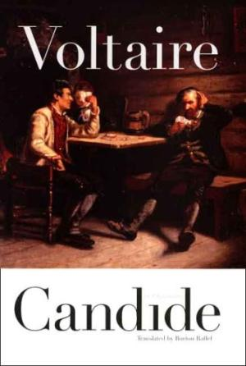
3 Filosofie v literaturu Utopie a Candide

Slide 17
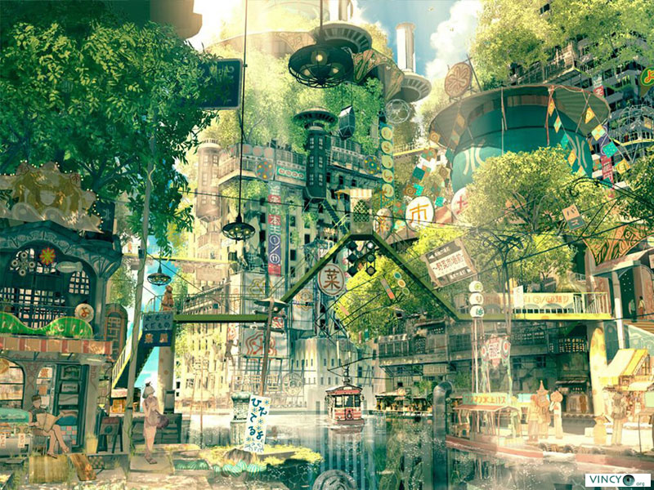
3. Filosofie v literaturu Imaginární cestopis
Thomas Moore – Utopie
Cestopis tak řečeného Mandevilla
Franz Kafka – V kárném táboře
Jorge Luis Borges – Brodinova zpráva
Italo Calvino – Nevideitelná města
Ivan Wernisch
Cesta do Ašchabadu neboli Pumpke a dalajlámové (1997)
Bez kufru se tak pěkně skáče po stromech neboli Nún (2001),

Slide 18
3. Filosofie v literaturu Utopie a negativní utopie

Slide 19
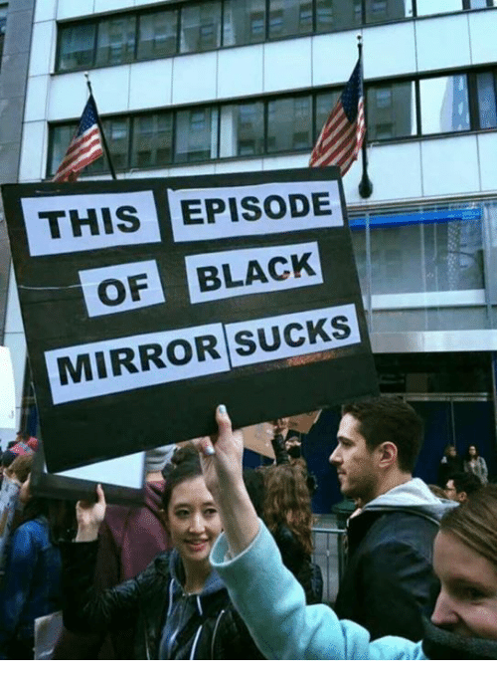

Slide 20
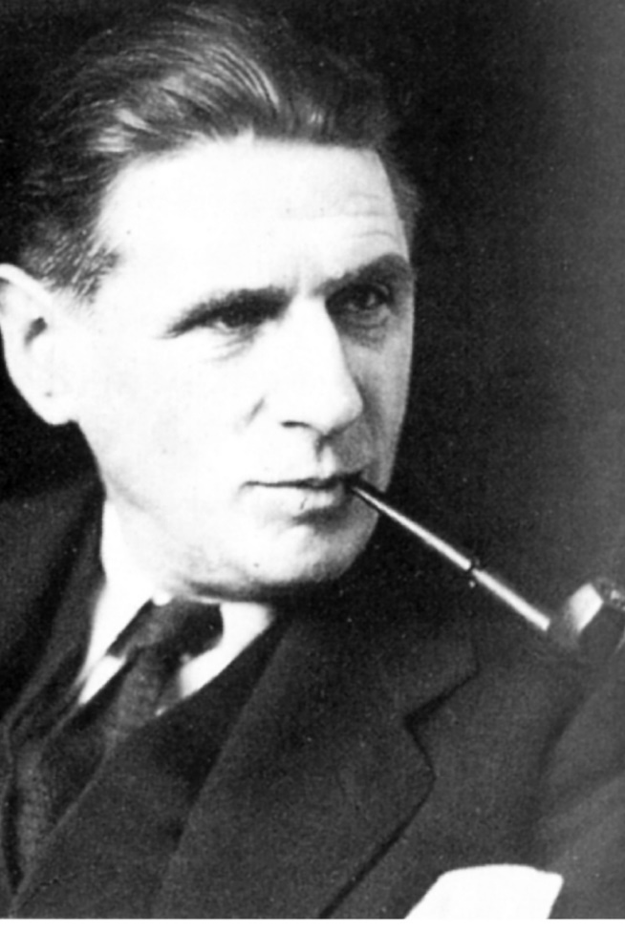
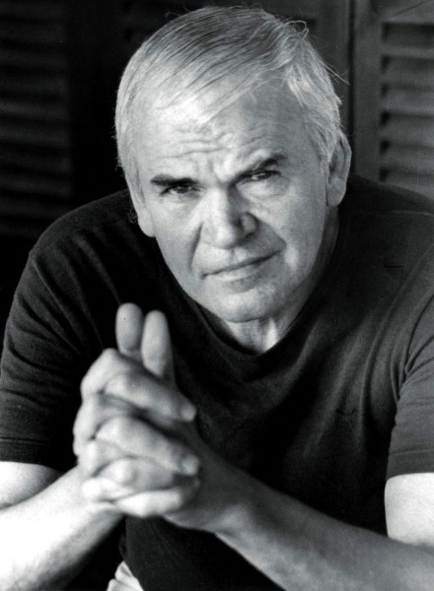
4. Dva žánry – esej a román Broch a Kundera
Hermann Broch
Náměsíčníci (1932)
konec století, rozpad impéria
Esej o rozpadu hodnot
Milan Kundera
Nesnesitelná lehkost bytí (1984)
tíže vs. lehkost, neporozumění, kýč

Slide 21
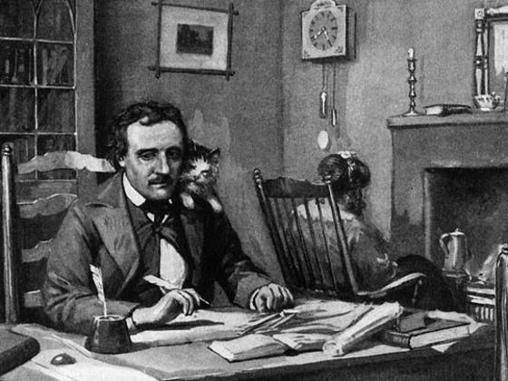
4. Dva žánry – esej v literatuře Autoreflexe
Ivan Wernisch – Pekařova noční nůše
Umberto Eco – Zápisky mladého romanopisce
Ray Brudbary – Zen a umění psát
David Lodge – Jak se píše román
Haruki Murakami – Spisovatel jako povolání

Slide 22
4. Dva žánry – esej a román Autoreflexe
Nevím. Příběh, který vyprávím, vyvěrá cele z fantazie. Charaktery, které tvořím, mimo mou mysl nikdy neexistovaly. Jestliže jsme dosud předstíral, že vím, co se děje v mysli mých osob, v jejich nejskrytějších myšlenkách, tedy jen proto, že píši (stejně jako jsem převzal něco ze slovníku a „hlasu“ oné doby) v mezích konvence běžně uznávané za časů, kdy se můj příběh odehrává. Romanopisec stojí hned vedle Boha.
John Fowles – Francouzova milenka (kap. 13)
Můj život a mé názory podle všeho způsobí ve světě nemalý rozruch. […] A z té příčiny jsem tuze rád, […] že v něm mohu pokračovat a každou věc sledovat, jak říká Horác, ab ovo, […] při psaní toho, co jsem si usmyslil, nebudu se držet pravidel jeho ani pravidel jiných lidí, co jich kdy na světě bylo.
Laurence Sterne – Tristram Shandy (I/4)
Všech hrdinů jsem se šťastně zbavil;–poprvé mám volnou chvilku a hned toho využiji a napíši předmluvu.
Laurence Sterne – Tristram Shandy (III/20)

Slide 23
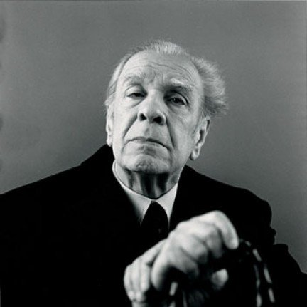
5. Encyklopedie Svět a labyrint

Slide 24
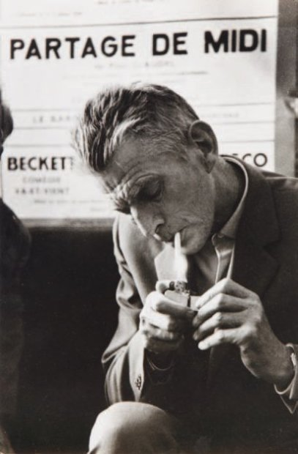
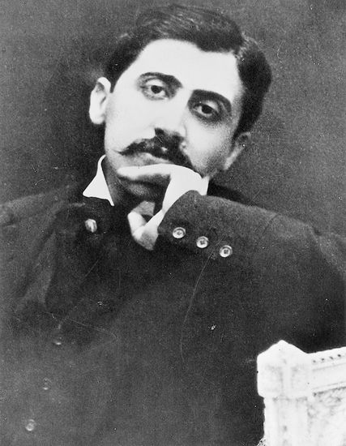
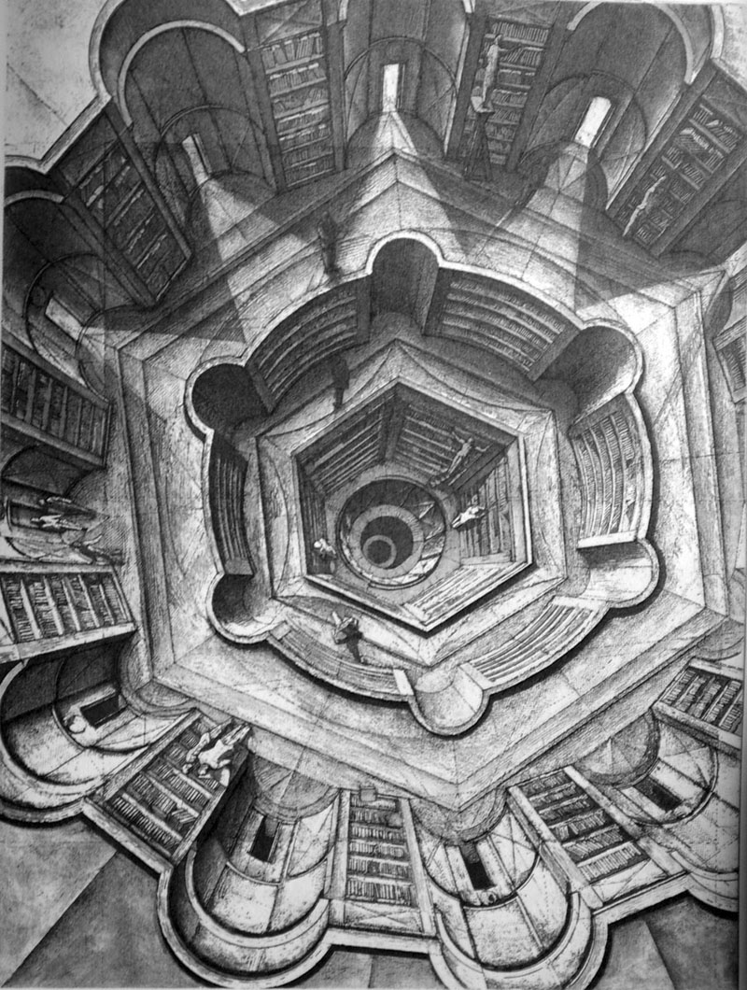
5. Encyklopedie Labyrint vědomí

Slide 25
Konec příběhu Příběh je mrtev?

